Slide 1
T.A.I.S
PROJECT OVERVIEW
Trinity AI Security
面向安全运营的 AI 工作台
将 Agent 对话、工作流编排、HITL 审批、知识库检索、威胁情报与可观测性
收敛到统一认证的控制面 — 基于 Agno 运行时构建。
React · FastAPI · Agno · FastMCP · PostgreSQL + pgvector

Slide 2
T.A.I.S
AGENDA
目录
01
问题与定位
为什么需要安全运营 AI 工作台
02
系统架构
浏览器工作台 · API · Agno 运行时
03
内置能力
Agents · Team · Skills · MCP
04
工作流与 HITL
Studio · 审批 · 触发器
05
知识与情报
Knowledge · CVE · Collect
06
治理与运维
RBAC · 护栏 · Jobs · 可观测
07
技术栈与路线
工具链与交付方式
Trinity AI Security
02 / 10

Slide 3
T.A.I.S
01 · POSITIONING
安全运营需要可治理的 AI 工作台
工具碎片化
能力难治理
对话、工作流、情报、审批散落在多套系统，上下文断裂。
模型与工具调用缺少统一的权限、审计与护栏策略。
人机协同不足
可观测薄弱
高风险操作需要 HITL，但缺少可恢复、可追踪的审批闭环。
Run / Trace / 失败原因难以回放，运营与研发协作成本高。
Trinity AI Security
03 / 10

Slide 4
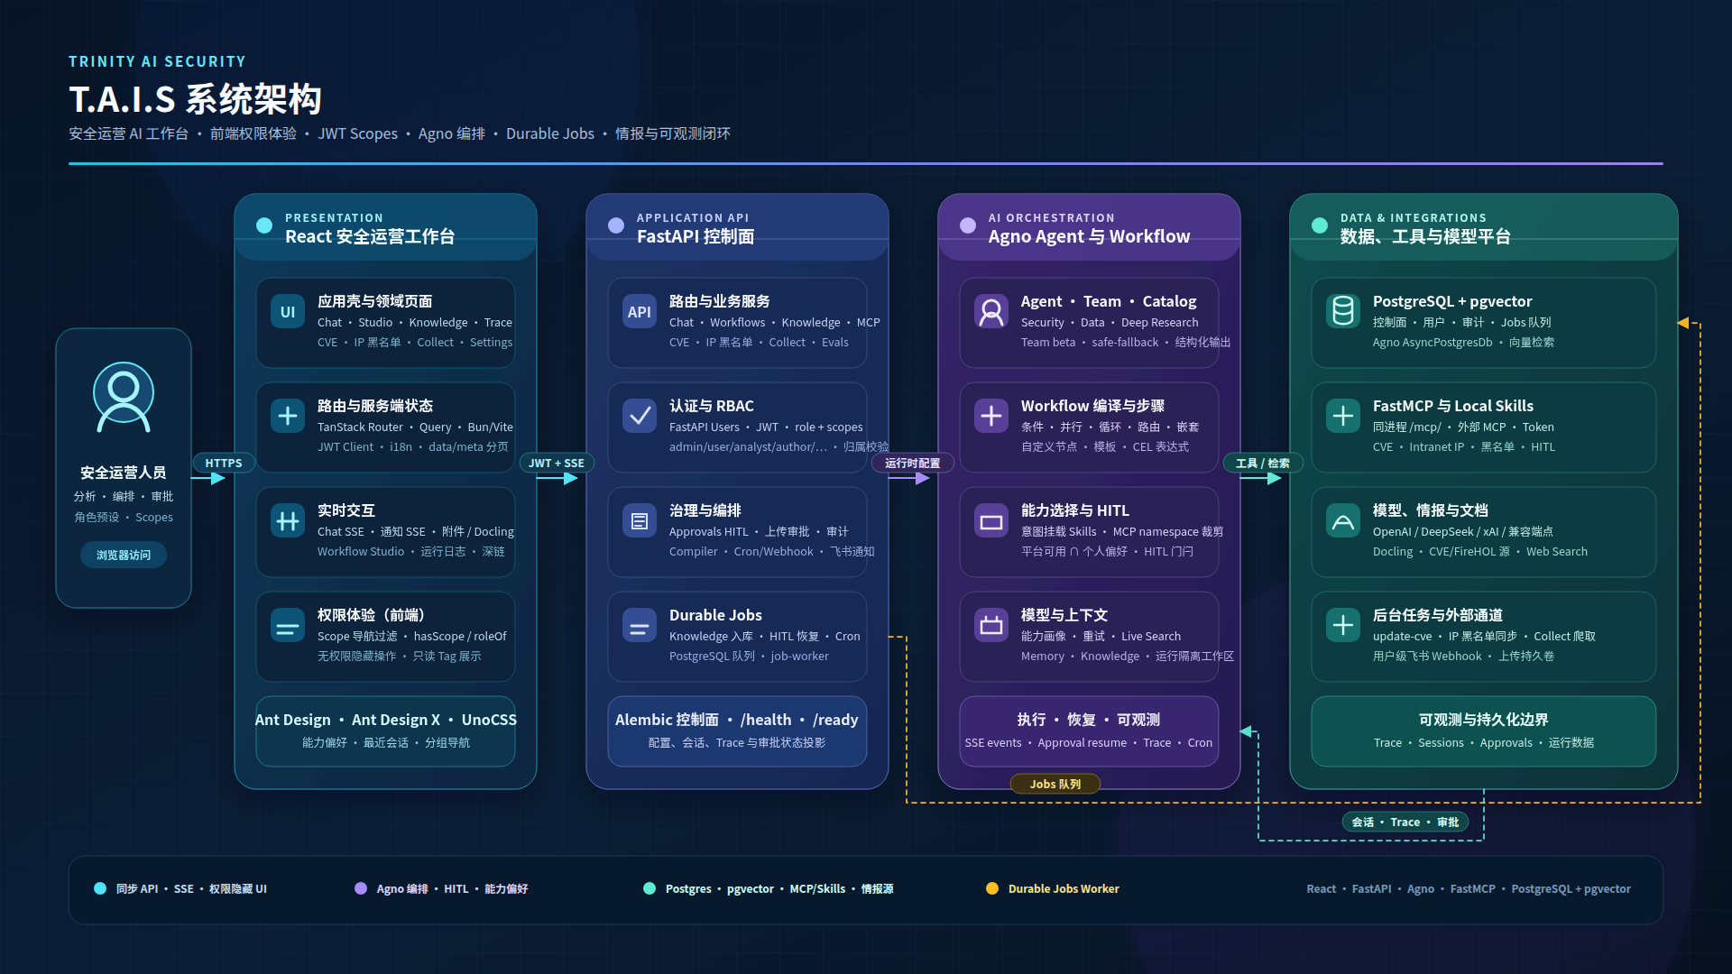
T.A.I.S
02 · ARCHITECTURE
三层结构：工作台 · API · Agno 运行时
浏览器
React 19 · Ant Design X · JWT
控制面
FastAPI · RBAC · Alembic
运行时
Agno Agent / Team / Workflow
数据
Postgres · pgvector · Jobs
Trinity AI Security
04 / 10

Slide 5
T.A.I.S
03 · CAPABILITIES
内置 Agents 与协作模式
security-operations
data-analysis
deep-research
Team beta
安全运营助手
数据分析助手
深度研究助手
研究分析团队
能力
能力
能力
能力
MCP · Skills · HITL · Knowledge
File/CSV · SQL · Calculator
Website · Web Search · Reasoning
coordinate / route / tasks
场景
场景
场景
场景
告警研判、隔离确认、工作流编排
指标解读、异常定位、可复现计算
多源检索、交叉验证、研究报告
多 Agent 协作与任务板
Trinity AI Security
05 / 10

Slide 6


T.A.I.S
04 · WORKFLOW & HITL
工作流 Studio 与人机审批闭环
Workflow Studio
HITL 审批中心
可视化编排：Step / 条件 / 并行 / 循环 / 路由
DSL 校验、版本发布、草稿与已发布隔离
SSE 流式运行；Esc / 停止 → cancel_run
Cron / Webhook 触发；审计与通知
步骤可绑定内置 Agent 与 Skills
工具调用可强制审批（Agno RunRequirement）
暂停 → 管理员解析 → acontinue_run 恢复
拒绝理由写入 resolution_data.note
Skill / MCP 上传入库审批
飞书 Webhook 通知 + 深链回会话 / Trace
Trinity AI Security
06 / 10

Slide 7




T.A.I.S
05 · KNOWLEDGE & INTEL
知识库与安全情报
Knowledge
CVE 情报
Docling 入库 · hybrid 检索 · Rerank · 相似度阈值 · Settings 可调
多源同步 · 标签检索 · 流式更新 · 与 Chat Skill 联动
URL Collect
IP 黑名单
源站规则采集 · 文章入库 · 失败重采 · 与 CVE 交叉引用
FireHOL 等威胁源 · 检索 API · Skill 意图挂载
Trinity AI Security
07 / 10

Slide 8





T.A.I.S
06 · GOVERNANCE
权限、护栏、Jobs 与可观测
RBAC
模型护栏
Durable Jobs
admin / user；JWT scopes 驱动导航与写操作。
Agno PII + Prompt Injection pre_hooks；Settings 可热更新；不含 OpenAI Moderation。
Knowledge 入库、HITL resume、Workflow cron dispatch；SKIP LOCKED 租约与幂等键。
Trace & Audit
Chat 运行参数
Cron 调度
Agno 风格 traces / sessions；审计日志；Dashboard 失败与延迟口径。
num_history_runs、session summaries、tool history cap、agentic memory 等可配置。
对齐 SchedulePoller：poll interval、catch-up、表达式校验、scheduled_at 推进。
Trinity AI Security
08 / 10

Slide 9
T.A.I.S
07 · STACK
技术栈与交付
前端
后端
数据与工具
React 19 · TypeScript
Vite · TanStack Router/Query
Ant Design · Ant Design X
UnoCSS · Bun · Playwright
FastAPI · FastAPI Users
Agno Agent/Team/Workflow
FastMCP
SQLAlchemy Async · Alembic
PostgreSQL + pgvector
Durable Jobs Worker
uv · ruff · ty
Docling · 本地 GPU cu124
Trinity AI Security
09 / 10

Slide 10
T.A.I.S
统一、可治理、可观测的
安全运营 AI 工作台
Agent 对话 · Workflow · HITL · Knowledge · 情报 · Trace — 一套认证与审计边界内闭环交付。
文档：docs/ · 计划：TODOs.md · 入口：README.md
Trinity AI Security

